Slide 1
Briefing Produtos e Serviços

Slide 2
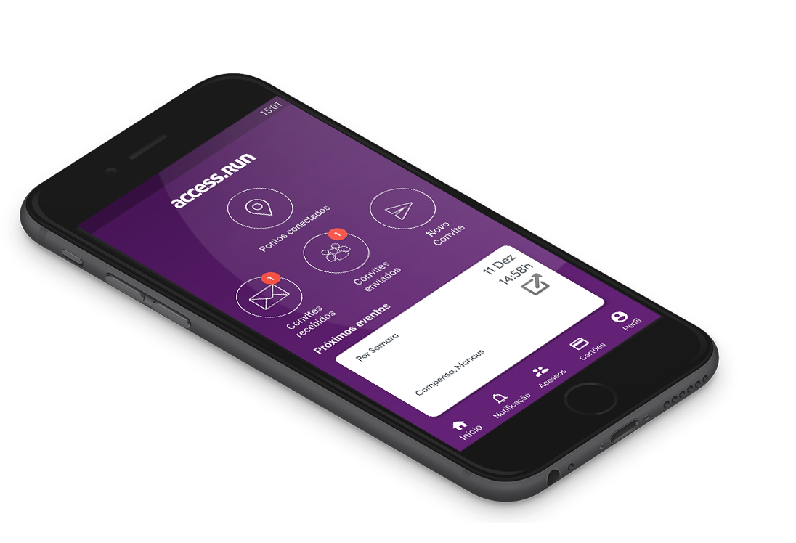
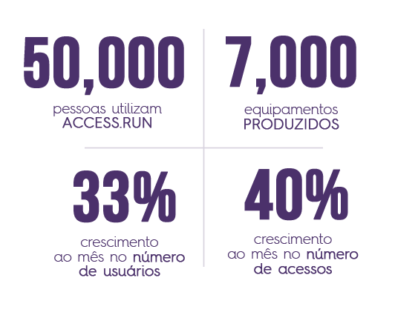

Slide 4
Nunca mais enfrentar Filas
Cadastramento de leitura facial ou biométrica para login;
Envio de convites personalizados
Com controle de horário e categoria;
Notificações de chegada dos visitantes de dependentes;
Sem necessidade de seleção de portas;
Sem necessidade de pareamento prévio com fechaduras bluetooth;
Integração com diferentes dispositivos: Smart cards, pulseiras, tags e chaveiros; App universal gratuito; Acesso sem toque físico.
Portal Admin – Gestão de unidades, usuários e permissões de acesso
Visão geral dos acessos, total de unidades cadastradas, total de acessos compartilhados, total de convites enviados;
Configuração de comunicação (mensagens push) para os usuários;
Personalização de banners para convites e eventos;
Relatórios customizáveis e muito mais! Baixo custo Fácil instalação e manutenção; Central de monitoramento em tempo real; ArCheck: app de dupla verificação via smartphone para atendentes e porteiros, agiliza a verificação e atualização de cadastro de visitantes. Escabilidade – aumento das áreas controladas sem necessidade de investimento em infraestrutura de dados
Portal Manager – Configurações gerais dos equipamentos e dados das empresas e condomínios envolvidos Dashboards completas dos pontos cadastrados, locais monitorados, quantidade de acessos , características dos usuários;
Cadastro de contas, parceiros e unidades Meu cadastro e configurações dos ATS ( Active Terminal Sensor )
Cadastro de usuários e de dados de acesso;
APIs Prontas para integrar a sua solução facilmente no intercâmbio entre informações com diferentes linguagens de programação compatíveis aos nossos equipamentos;
Escabilidade - aumento das áreas controladas sem necessidade de investimento em infraestrutura de dados.

Slide 6
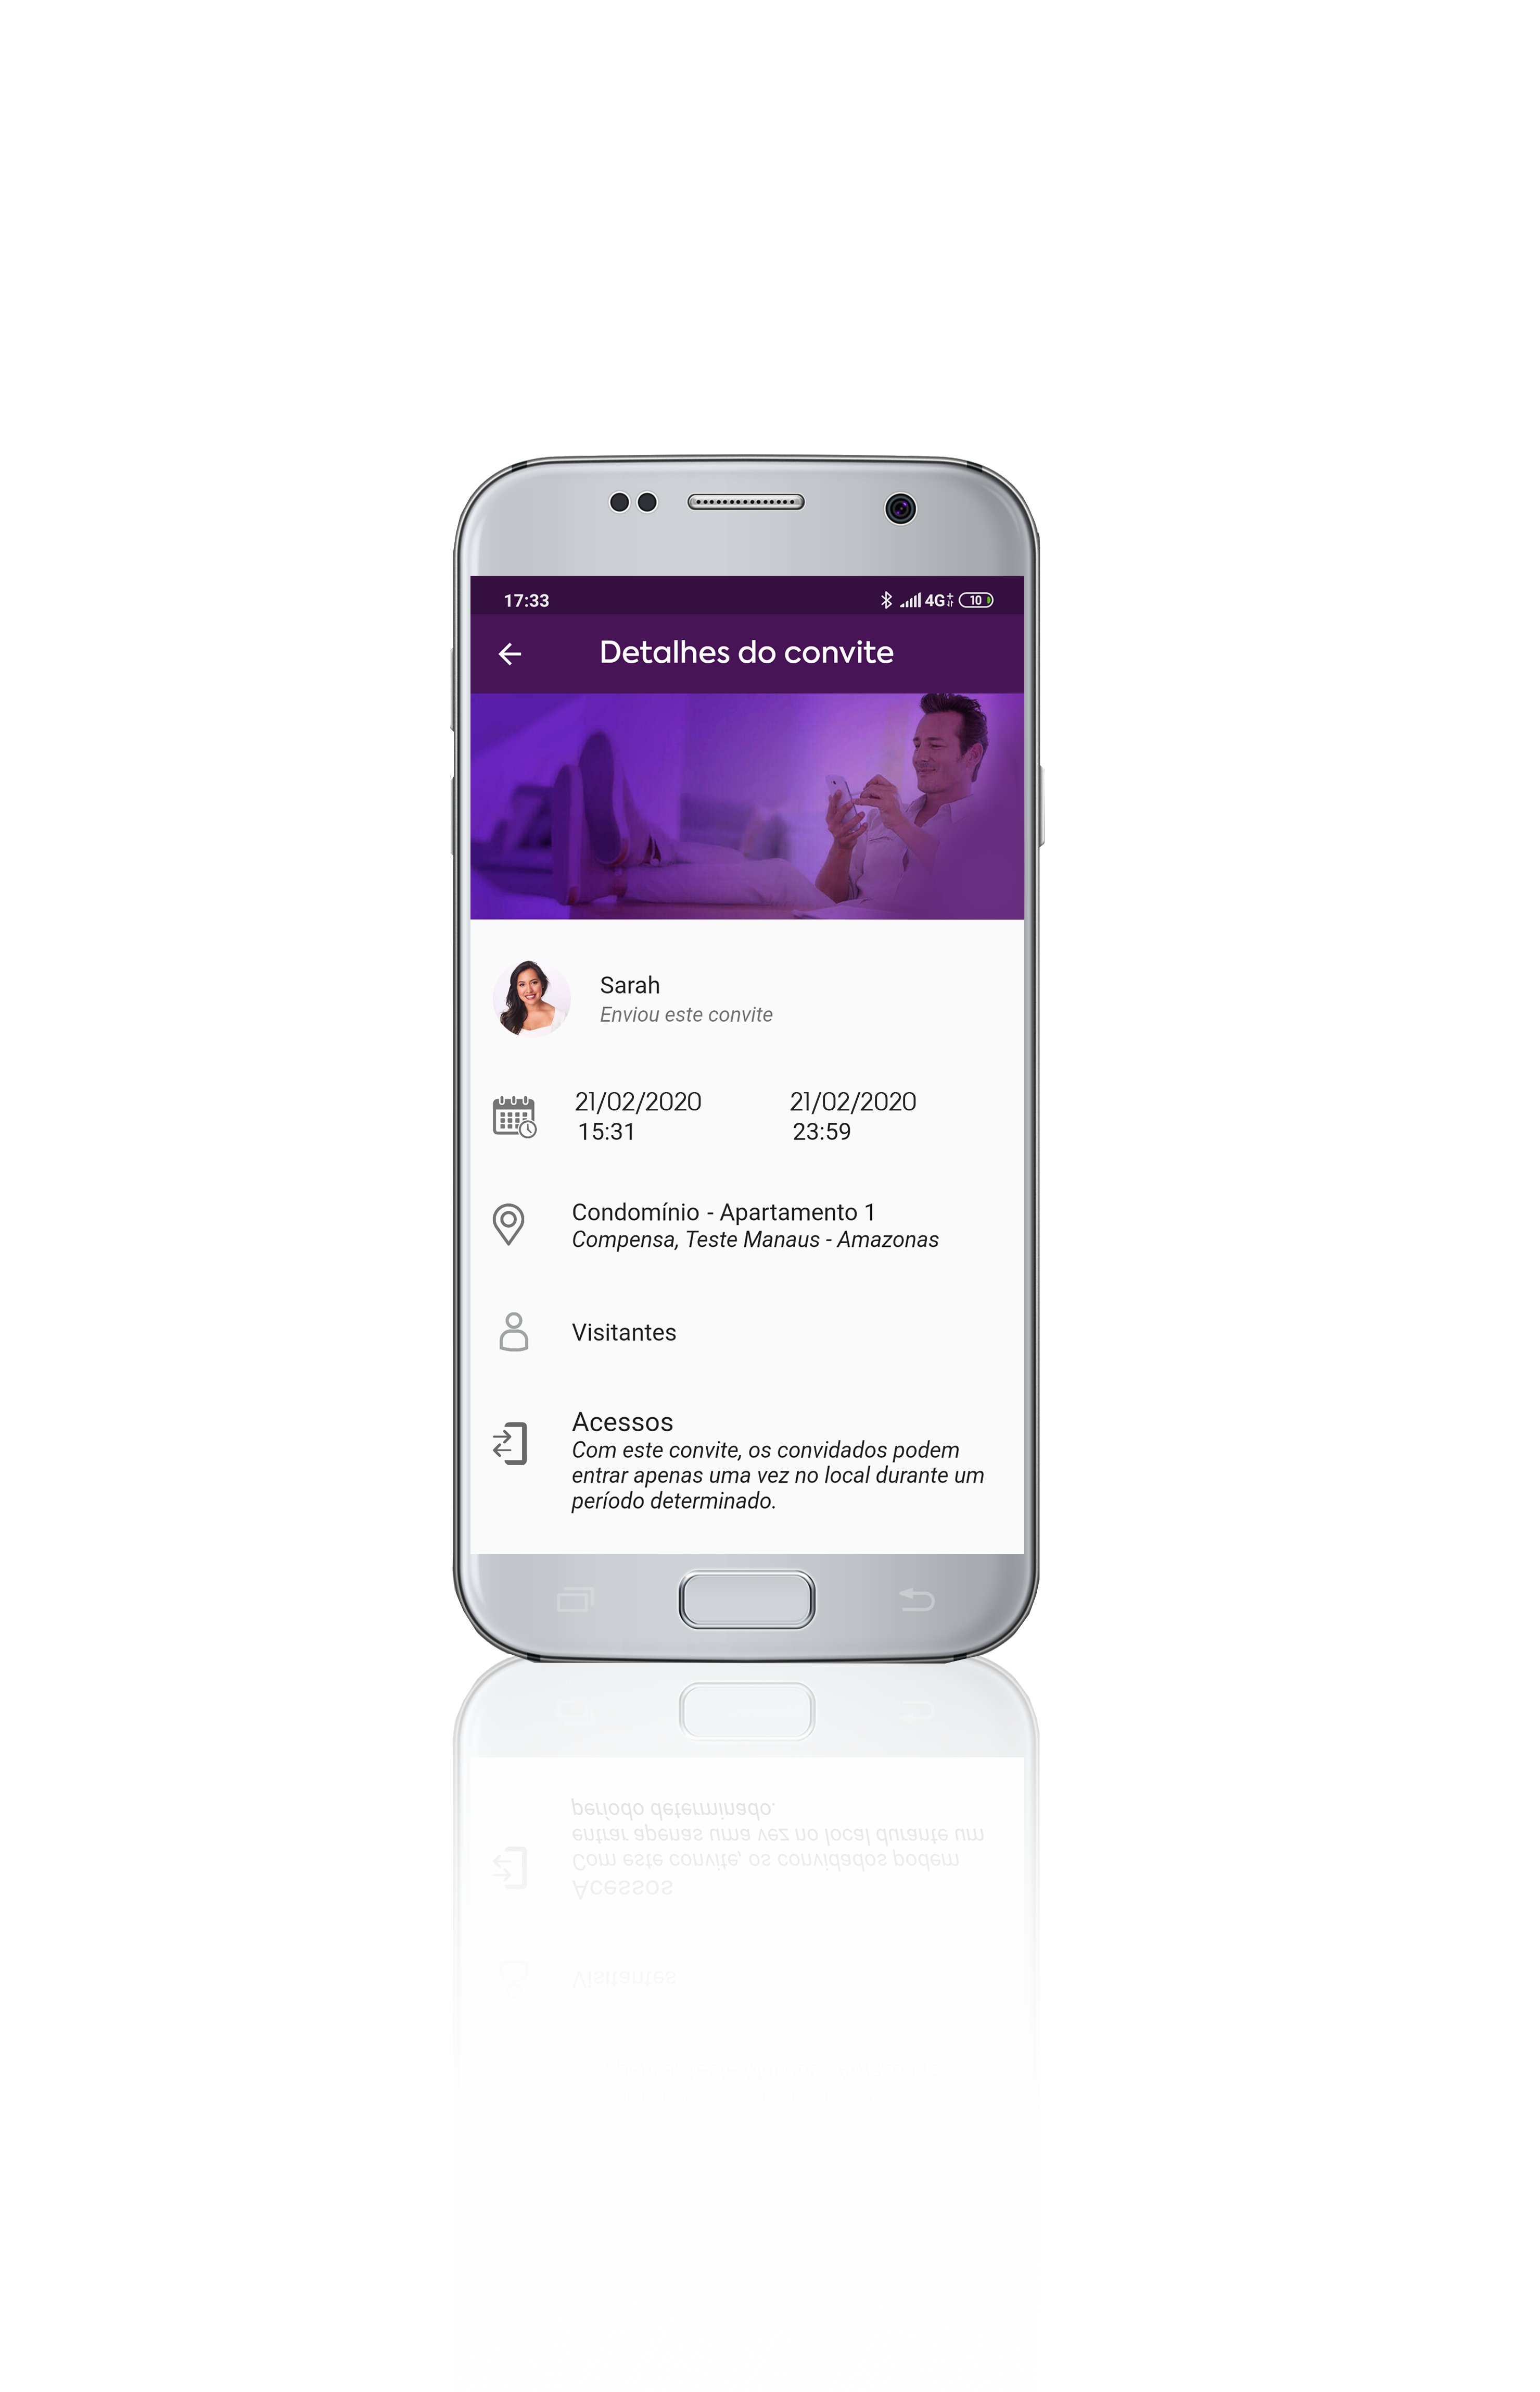

Slide 7
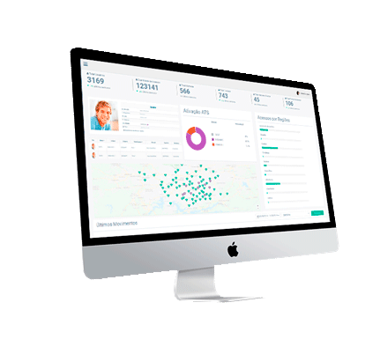
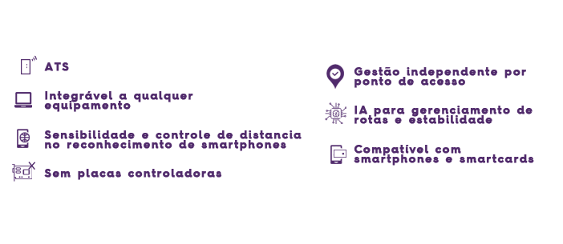

Slide 8
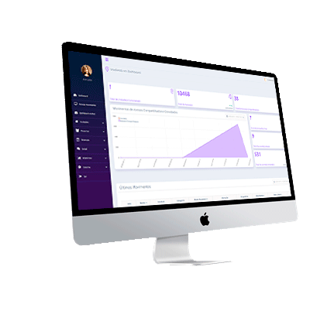
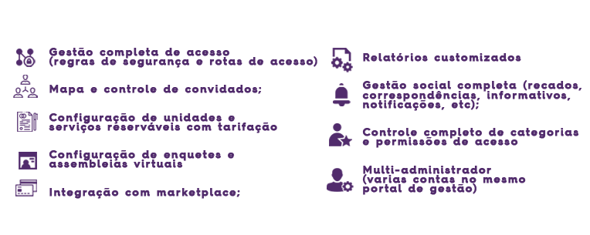

Slide 9
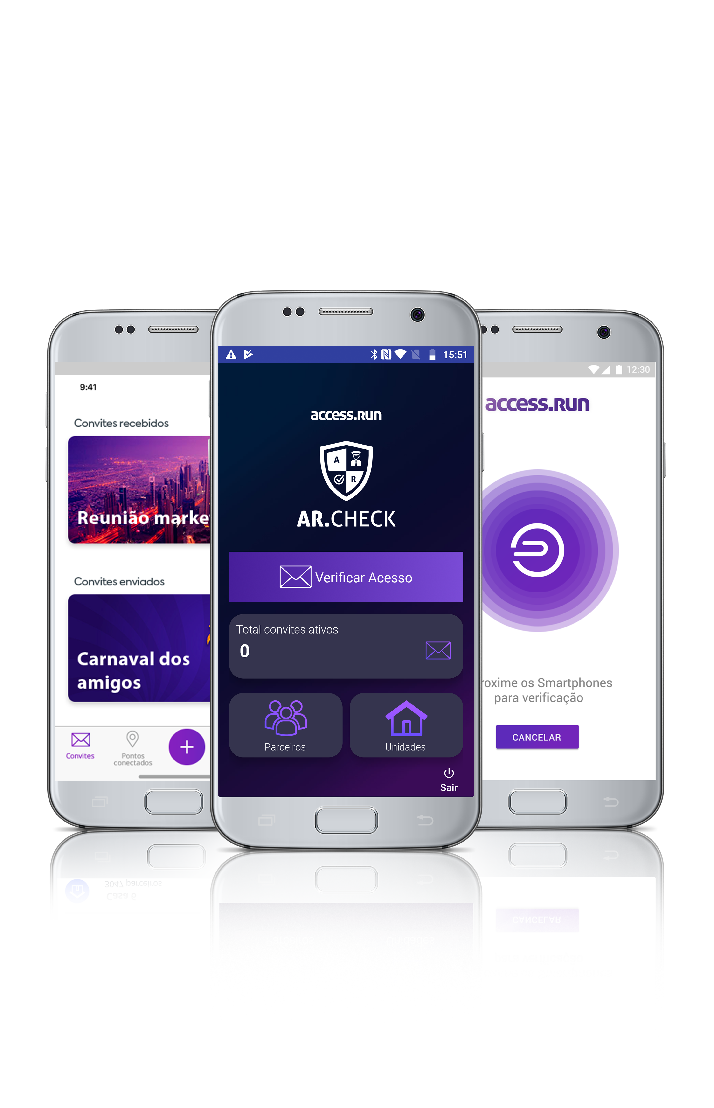
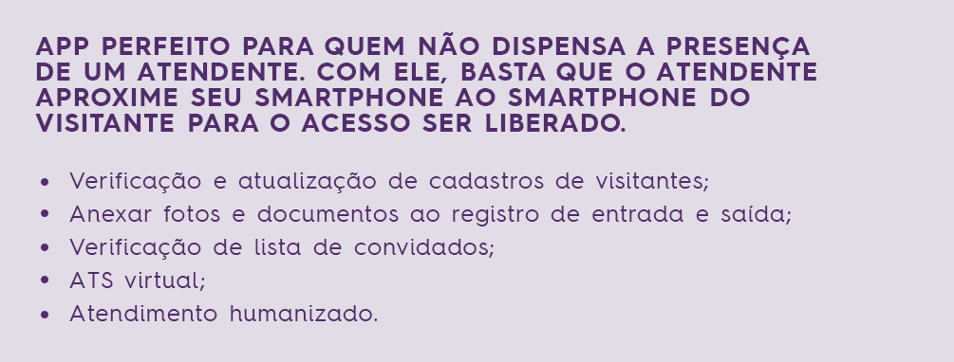

Slide 11
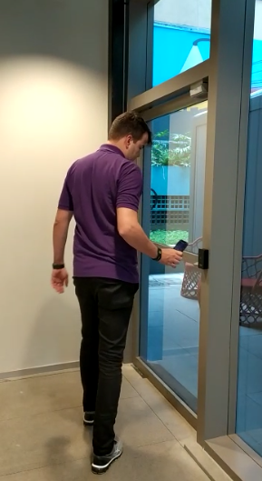
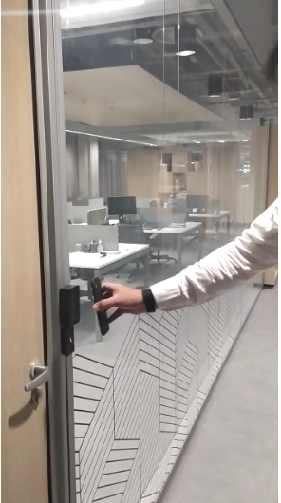
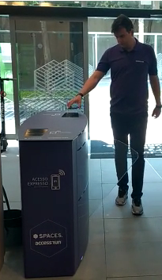
Cases | Acesso Pedestre

Slide 12
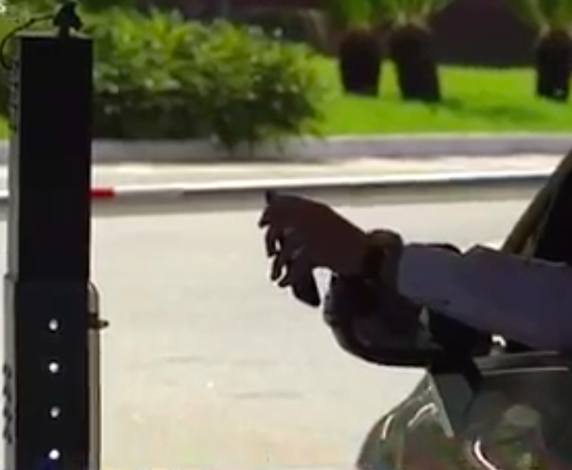
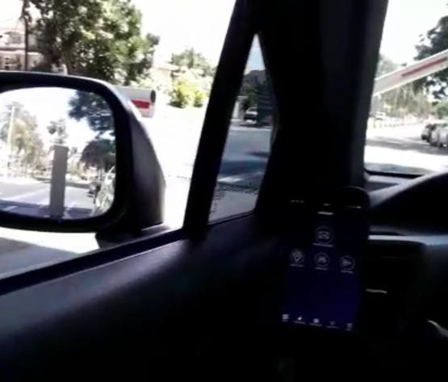
Cases | Acesso com Veículos com e sem necessidade de aproximação (configurável)
APP aberto no console do veículo abrindo a cancela a distância.

